Slide 1



Conoce a Tu Cliente, Impulsa Tu Banco

Slide 2

Contexto y Desafíos
Premisas y entregables
Enfoque y metodología
Plan de trabajo e integrantes del equipo
ÍNDICE

Slide 3
Contexto
y
Desafios

Slide 4

Contexto
Decisiones a tomar
Definición de problemas:
Banco X tiene complicaciones a la hora de direccionar sus recursos (personal, tiempo y económicos) en las campañas telefónicas de marketing para la suscripción a depósitos de sus clientes. Concluyendo que estos son puntos de mejora para la empresa que busca la sostenibilidad y crecimiento.
Acciones derivadas de resultados:
Creemos que un modelo de ML de clasificación servirá para anticiparnos a la decisión de un cliente, identificando quienes devolverán una respuesta afirmativa y quienes no. Clientes con ciertas características tendrían una mayor probabilidad de aceptar depósitos a término. La insistencia en llamar a estos podría hacer que cedan ante la suscripción. En última instancia creemos que puede haber una oportunidad de mejora en los métodos de comunicación utilizados.

Slide 5
PREMISAS

Slide 6
Conseguir un modelo que alcance una sensibilidad mayor al 80%, para maximizar la captación de clientes aceptantes .
Establecer un modelo de clasificación funcional, con una precisión mayor al 80% para priorizar clientes potenciales.
Lograr un modelo con una métrica de F1 Score superior a 0.75 para indicar un equilibrio entre aciertos y errores.
Obtener una métrica AUC-ROC del modelo de un 0.90 o mayor, para reflejar una buena capacidad de discriminación.
Disponer de un modelo que sea capaz de acertar el mayor número de casos positivos posibles (el cliente se suscribe al depósito).
Aumentar la tasa de éxito de llamadas.
Elevar el porcentaje de éxito de cada llamada al conocer mejor el objetivo.
Reducir el costo en campañas y aumentar el retorno de la inversión (ROI). Se busca mayor beneficio con menos llamadas.

Slide 7

Modelo entrenado y validado con data limpia y preparada. Se buscará una escalabilidad para poder expandir el modelo a toda la base de datos.
1.
ENTREGABLES DEL PROYECTO
Software que muestre los candidatos probables para una posible suscripción de depósito, con la probabilidad de que acepte inscribirse.
2.
Dashboard del modelo: presentando desempeño del modelo, impacto de la cmapaña, análisis de clientes y actualización del modelo.
3.

Slide 8
Enfoque
y
Metodología

Slide 9
Metodología de trabajo
Enfoque
Data extra
El proyecto busca desarrollar un modelo de clasificación para predecir la probabilidad de que un cliente se suscriba a un depósito a plazo, optimizando los recursos del banco. Se enriquecerán los datos con nuevas variables, se segmentan los clientes mediante clustering (como K-Means) y se evaluarán distintos algoritmos (LightGBM, Random Forest, etc.). Finalmente, se construirá un pipeline para facilitar la implementación y evaluación continua del modelo.
Se planea enriquecer el dataset original con información financiera (como tasas de interés, inflación, PIB o confianza del consumidor) proveniente de fuentes oficiales. Si no hay variables comunes para unir ambos datasets, se aplicarán agregaciones temporales o espaciales para integrarlos como nuevas variables en el modelo.
Usaremos la metodología Agile con sprints de 15 días para desarrollar y evaluar avances del modelo de forma iterativa. Utilizaremos Jira para gestionar y hacer seguimiento de tareas. Las ceremonias clave incluirán Daily Scrum para coordinar el trabajo diario, Sprint Review para presentar resultados al final de cada sprint, y Sprint Retrospective para reflexionar y mejorar continuamente el proceso.

Slide 10
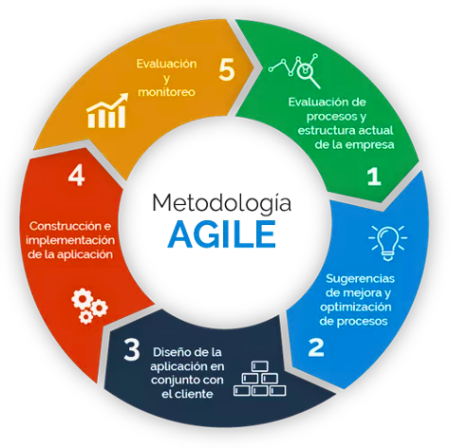



Relación cliente y el equipo
Fomentar la participación del cliente durante el desarrollo de forma activa y frecuencia las interacciones entre equipos
Entrega continua
Es una prioridad la entrega constante de trabajo funcional para un equipo coordinado, conjunto y sostenible.
METODOLOGÍA
AGILE
Respuesta del cambio
Los requisitos del proyecto pueden cambiar y esta metodología ofrece una buena capacidad de respuesta ante estos casos.

Slide 11
PLAN DE TRABAJO
Y
EQUIPO

Slide 12
Semanas | 1 | 2 | 3 | 4 | 5 | 6 | 7 | 8 | 9 | 10 | 11
Ingesta
Propuesta
Exploración
Prueba Concepto
Análisis de Correlación
Limpieza
Feature Engineer
Train y Testing
Producción

Slide 13
OBJETIVOS DE CADA FASE
Start-up
Desarrollo
¿Qué factores principales influyen en la suscripción del cliente?
¿Cuál es la metodología correcta para validar los resultados del modelo?
¿Cuáles serán las herramienta que se utilizarán para el desarrollo?
¿Cómo se trabajará con el preprocesamiento y limpieza de los datos?
¿Cómo evaluaremos la robustez del modelo en distintos escenarios?
¿Cómo podrá el personal de la empresa medir la efectividad del modelo?
¿Cómo se documentará el desarrollo del modelo?
Edad, estado civil, duración de la llamada, cantidad de contactos previos.
Validación cruzada y análisis de métricas como F1-score, AUC-ROC y Accuracy.
Python, Scikit-learn, Pandas, NumPy, Matplotlib
Eliminando valores nulos, normalizando variables y detectando outliers.
Probando con conjuntos de datos desbalanceados y simulando cambios en la distribución de datos.
Realizando un análisis donde buscarán encontrar una reducción de llamadas innecesarias y a su vez observar una tasa de conversión superior
Usando documentación incremental en cada sprint, reportes iterativos y tableros Kanban para registrar avances y mejoras.

Slide 14

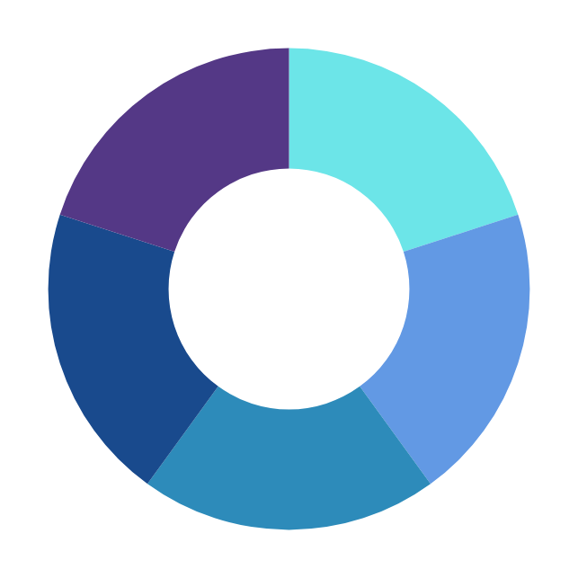

EQUIPO PROPUESTO
Transmitir propuestas de valor, propinar información, feedback y cambios ante la necesidad.
Ingesta de datos, limpieza, el entender el feature engineer que ya está hecho
Cliente
Ingeniero de
datos
Pipeline para disponer el mejor modelo en producción.
Ingeniero en
Machine Learning
Analista de
datos
Exploración de datos, gráficos de distribución de las variables, correlación con variable objetivo.
Científico de
datos
Modelos RF, SVM y RL, hiperparametros y evaluaciones.

Slide 15
Se simplificó el texto del contexto, para enfocar el problema a resolver y las decisiones a tomar con los resultados conseguidos en el proyecto.
Se cambió la diapositiva de premisas para definir objetivos claros con los cuales mediremos el resultado del proyecto. Algunos objetivos se definirán en conjunto con la sección de marketing de la empresa.
Se definieron los entregables del proyecto, aclarando las posibles opciones en que se presentarán la solución.
Cambios realizados

Slide 16
PoC
(Prueba de concepto)

Slide 17
Objetivo
Entender el perfil de los clientes que aceptan la suscripción mediante análisis exploratorio.
Identificar patrones predictivos en los datos que permitan anticipar la aceptación o rechazo de una oferta.
Evaluar la precisión de modelos de clasificación, mejorando especialmente la capacidad de identificar correctamente a los clientes que sí aceptan (y = yes).
Desarrollar una base robusta de procesamiento y modelado, que pueda ser extendida a producción o escalada en proyectos reales.

Slide 18
Metodología
Análisis exploratorio: Visualización de la distribución y relación de variables.
Modelo base: Regresión logística entrenada con el 20% de los datos, revelando limitaciones por el desbalance de clases.
Procesamiento de datos: detección de outliers y valores faltantes.
Ingeniería de características: Codificación, creación de nuevas variables y discretización para enriquecer el dataset.
PoC final: Uso de SMOTE para balanceo y entrenamiento de un Random Forest, mejorando sensibilidad y precisión.

Slide 19
Regresión logistica (bassline)
Ventaja:
Acuraccy: 90%
Desventaja:
Precisión: 64%
Sensibilidad: 34%

Slide 20
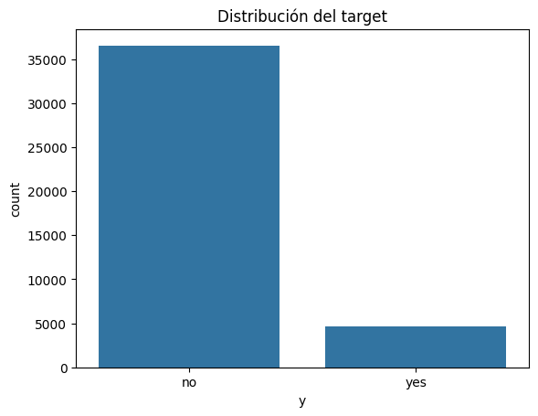
¿Que problema nos encontramos?

Slide 21
Resultados
Se logró balancear el modelo, manteniendo buena precisión y recuperando clientes relevantes (recall alto).
El modelo es robusto, generaliza bien y está listo para ser escalado o refinado.
Métrica | Valor aproximado
Accuracy | 92.70%
Precision (positiva) | 85.17%
Recall (positiva) | 82%
F1 Macro | 89.55%
Sensitivity (yes) | 82.48%
Specificity (no) | 95.73%

Slide 22
MVP
(Mínimo Producto Viable)

Slide 23
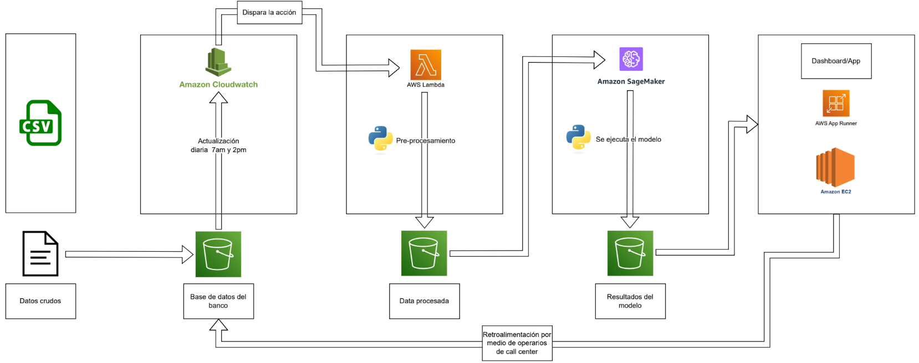
Proceso de producción

Slide 24
Interfaz
Poner imagen del front end

Slide 25
Impacto potencial de MVP
Reducción de llamadas innecesarias y tiempo desperdiciado.
Lograr que el banco logre enfocarse plenamente en clientes con alta propensión a aceptar.
Mejorar la rentabilidad de la inversión del banco en la campaña.

Slide 26
Próximos pasos
Monitoreo en producción.
Reentrenamiento continuo con datos nuevos.
Feedback de los operadores del banco para refinar reglas y umbrales.
Integración con CRM o canales de contacto automatizados.

Slide 27



MUCHAS
GRACIAS
juancaracoix@uca.edu.ar
facundocasas@uca.edu.ar
juanacciardi@uca.edu.ar
javierbalda@uca.edu.ar
agustingiannice@uca.edu.ar

